Slide 1


برعاية السيدة عميد كلية علوم الهندسة الزراعية
الاستاذ الدكتورة اميرة محمد صالح المحترمة
وباشراف رئيس قسم الانتاج الحيواني
الاستاذ الدكتور حسام جاسم حسين المحترم
تقام ورشة عمل
تاثير السلينيوم على الاداء الانتاجي والتناسلي في الاغنام
يوم الثلاثاء 10 /9 / 2024 الساعة 10.30 صباحا
في قسم الانتاج الحيواني
ا.م.د. معد حساني محمود
كلية علوم الهندسة الزراعية / قسم الانتاج الحيواني

Slide 2
ورشة عمل تاثير السلينيوم على الاداء الانتاجي والتناسلي في الاغنام
ا.م.د. معد حساني محمود

Slide 3
Reproductive performance requires good management in order to approach reproductive potential and achieve high production and profitability.

Slide 4
Se is an important element for many animals (Au et al., 2023) and it can be found in soils, biomass, the atmosphere, and water systems (Galic et al., 2021)

Slide 5
Selenium
Organic
Inorganic
selenium methionine, selenocysteine, and selenium-methyl-selenocysteine
selenate and selenite

Slide 6
Chemical structure of amino acids, methionine and cysteine, and the comparable seleno-amino acids
Arshad et al 2020

Slide 7
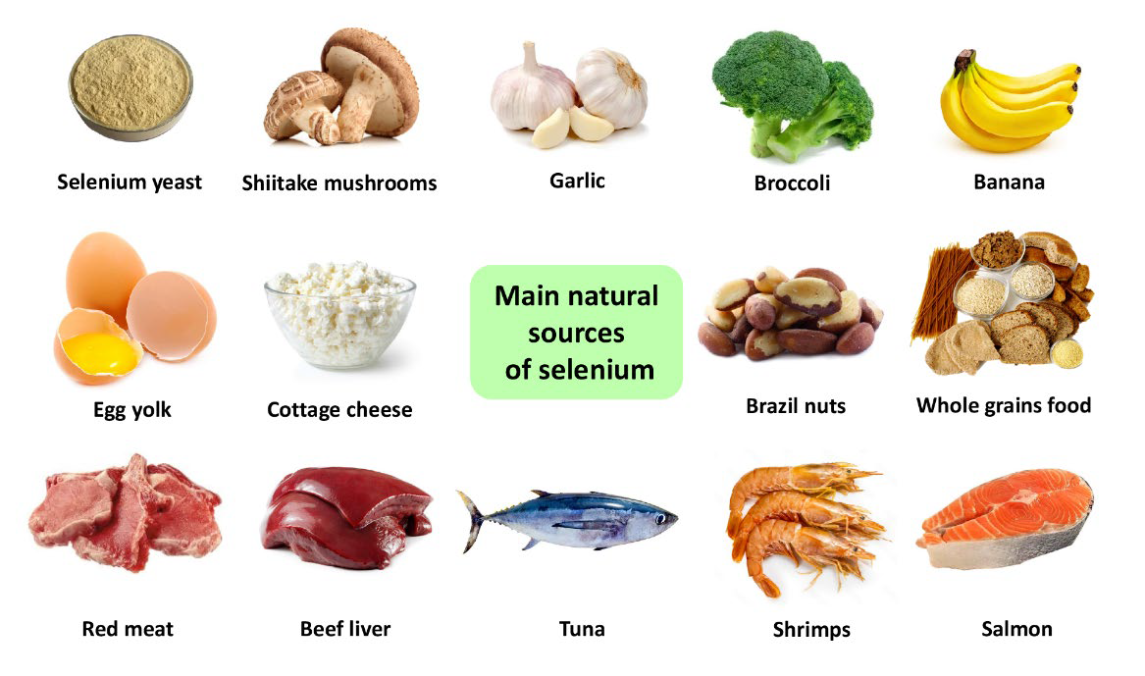

Slide 8
Gupta and Gupta 2017

Slide 9
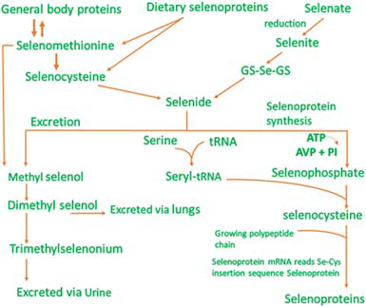
Metabolism and excretion of inorganic and organic Se in the body
Arshad et al 2020

Slide 10
The representation of some important biological prospects and effects of SeNPs
Bano et al.2022

Slide 11
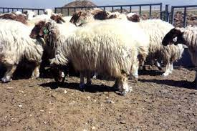

The role of Se in the reproductive performance

Slide 12
Ovarian physiology
The synthesis of hormones and the growth of ovarian follicles

Slide 13
Fetal
The nutrition of the pregnant ewe
Endogenous Se levels
Se sources
immunoglobulin G
placenta and colostrum

Slide 14
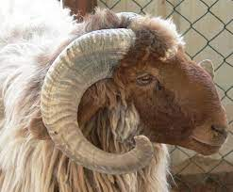
The role of Se in semen quality

Slide 15
Spermatogenesis
poor semen
infertility
Good
semen
Fertility
Se
libido and testosterone
semen characteristics
ROS

Slide 16
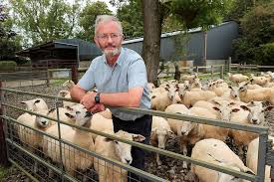
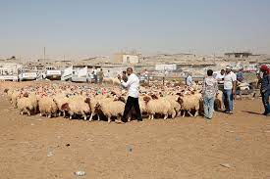
Opinions
Researchers
Breeders
(owner)

Slide 17

Researchers Measuring blood levels of Se and vitamin E before beginning the treatment may be beneficial in identifying the optimal effect of this treatment (Özar et al., 2022)

Slide 18
Hasanuzzamanet al 2020

Slide 19
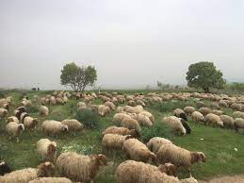
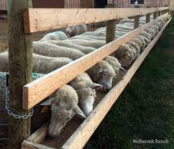
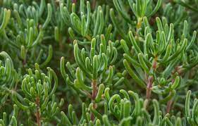
Breeders

Slide 20
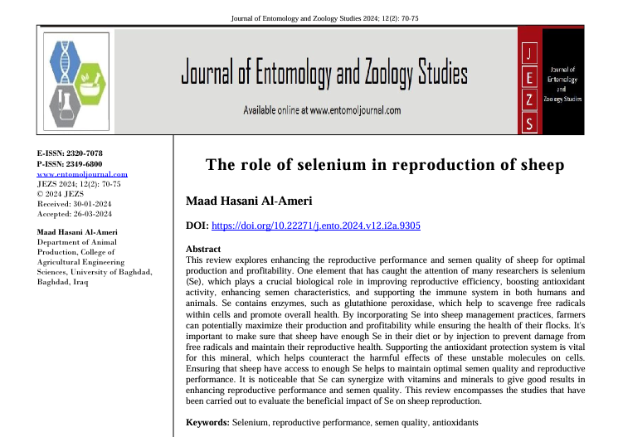

Slide 21


